Slide 1






Chào mừng các em đến với
tiết Tự nhiên và Xã hội
Notes:
luongtran8495@gmail.com

Slide 2

TIẾT 1
Ảnh Này của Tác giả Không xác định được cấp phép theo CC BY-NC-ND

Slide 3
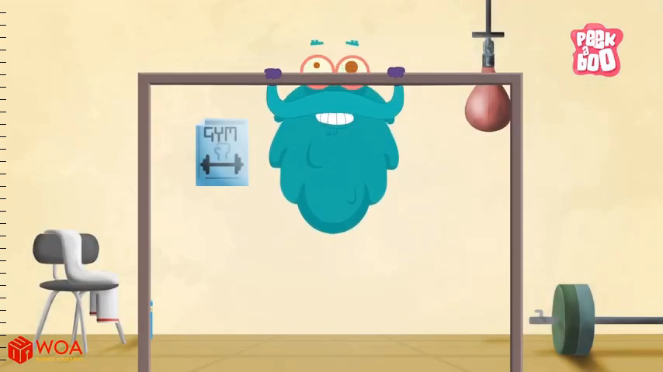

Slide 4

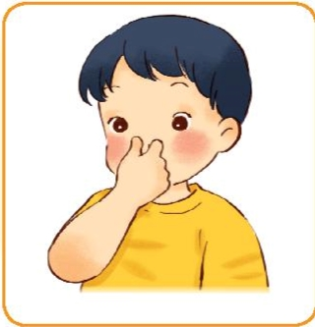
Bài 23: Tìm hiểu cơ quan hô hấp
Hoạt động mở đầu
Dùng tay bịt mũi, nín thở và đếm nhẩm từ 1 đến 5 rồi cho biết:
Em có cảm giác như thế nào?
Em có cảm giác khó thở.
Em có biết cơ quan nào thực hiện hoạt động thở không?
Cơ quan hô hấp

Slide 5

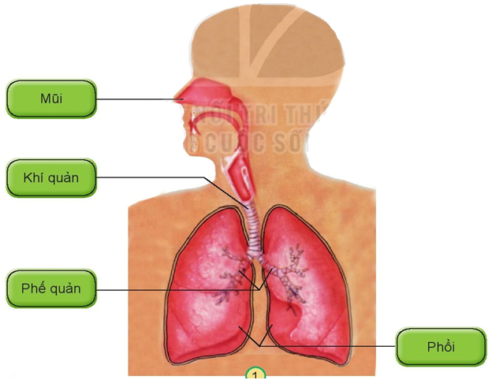
Bài 23: Tìm hiểu cơ quan hô hấp
Hoạt động khám phá
1. Quan sát hình dưới đây, chỉ và nói tên các bộ phận chính của cơ quan hô hấp.

Slide 6
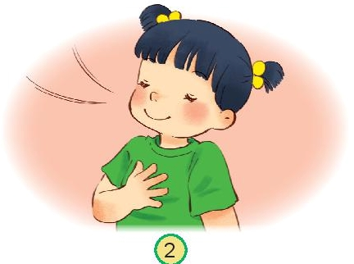
Bài 23: Tìm hiểu cơ quan hô hấp
Hoạt động khám phá
2. Em hãy đặt tay lên ngực, thực hiện động tác hít thở sâu bằng mũi, cho biết lồng ngực thay đổi như thế nào khi hít vào và thở ra.
Khi hít vào lồng ngực sẽ phồng lên, to ra.
Khi thở ra lồng ngực sẽ xẹp xuống, nhỏ lại.

Slide 7
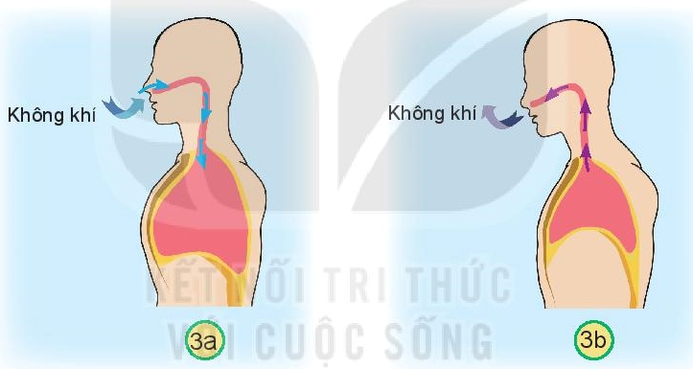
Bài 23: Tìm hiểu cơ quan hô hấp
Hoạt động khám phá
3. Quan sát hình dưới, trả lời các câu hỏi và yêu cầu sau:
Hình nào thể hiện hoạt động hít vào?
Hình nào thể hiện hoạt động thở ra?
Vì sao em biết?
Hít vào
Thở ra

Slide 8
Bài 23: Tìm hiểu cơ quan hô hấp
Hoạt động khám phá
3. Quan sát hình dưới, trả lời các câu hỏi và yêu cầu sau:
Chỉ đường đi của không khí khi hít vào và thở ra.
Hít vào
Thở ra

Slide 9

Bài 23: Tìm hiểu cơ quan hô hấp
Hoạt động khám phá
Đường đi của không khí khi hít vào: mũi -> khí quản -> phế quản -> phổi
Hít vào

Slide 10
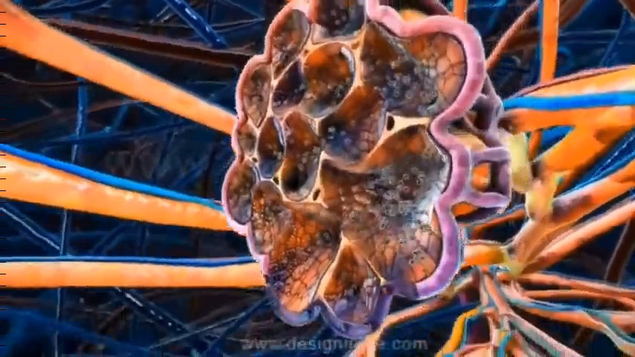
Bài 23: Tìm hiểu cơ quan hô hấp
Hoạt động khám phá
Đường đi của không khí khi thở ra: phổi -> phế quản -> khí quản -> mũi
Thở ra

Slide 11
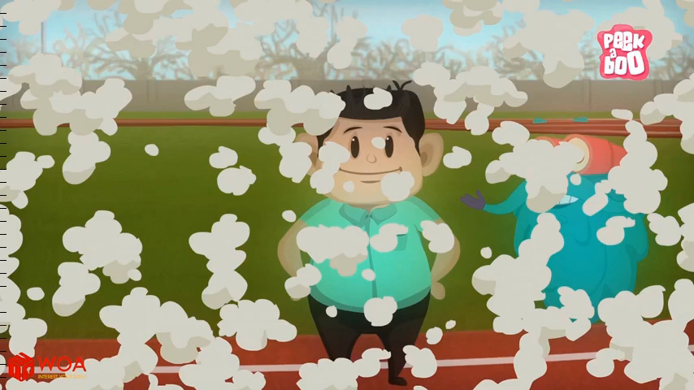
Bài 23: Tìm hiểu cơ quan hô hấp
Hoạt động khám phá

Slide 12
Bài 23: Tìm hiểu cơ quan hô hấp
Hoạt động khám phá
Cơ quan hô hấp có chức năng gì?
Cơ quan hô hấp có chức năng giúp chúng ta luôn có đủ lượng không khí cung cấp cho các bộ phận để sống.

Slide 13
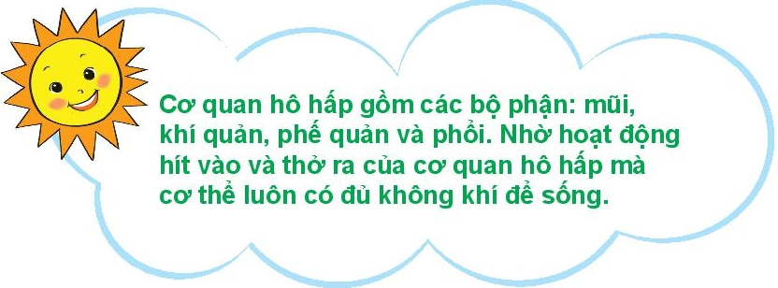
Bài 23: Tìm hiểu cơ quan hô hấp
Hoạt động khám phá
Kết luận

